Slide 1
Нп „Обучение за ИТ кариера“ – център: гр. Пловдив, МГ „Акад. Кирил Попов“
Проект на тема
ИНТЕГРАЦИЯ ВЪВ ФУНКЦИОНАЛНА ЗАЩИТА
Изготвил: Иво Радев, група №1

Slide 2
Съдържание
Какво всъщност представлява този проект? – описание
Използвани съставни части - списък
Готов продукт
Сорс код – описание на функционалността
Бъдещо развитие
Полезни линкове

Slide 3
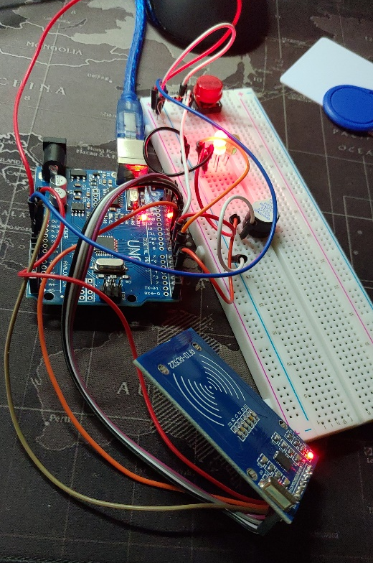
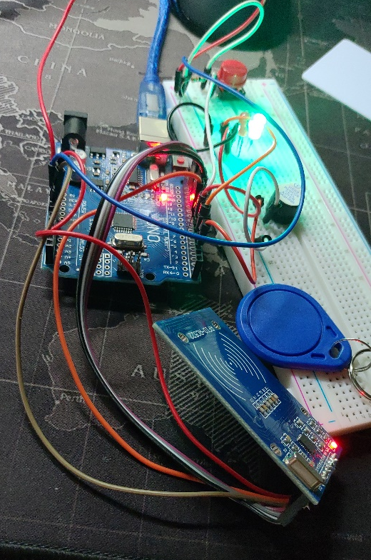
Описание на проекта
Интеграция във функционалната защита

Slide 4
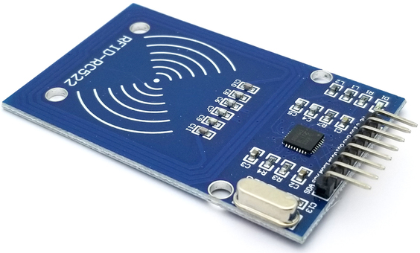
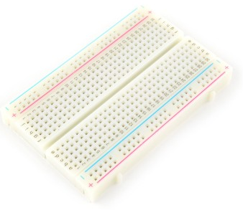
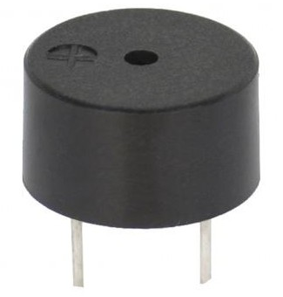
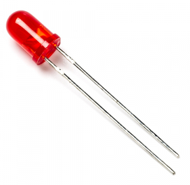

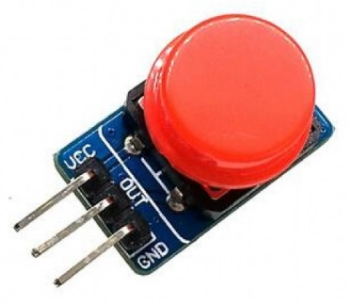
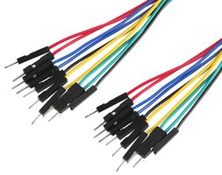
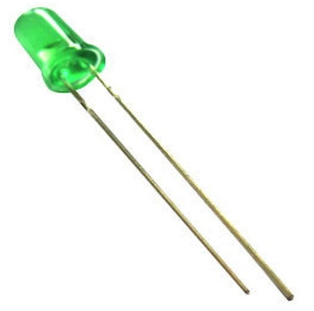
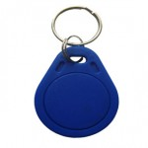
Използвани съставни части

Slide 5
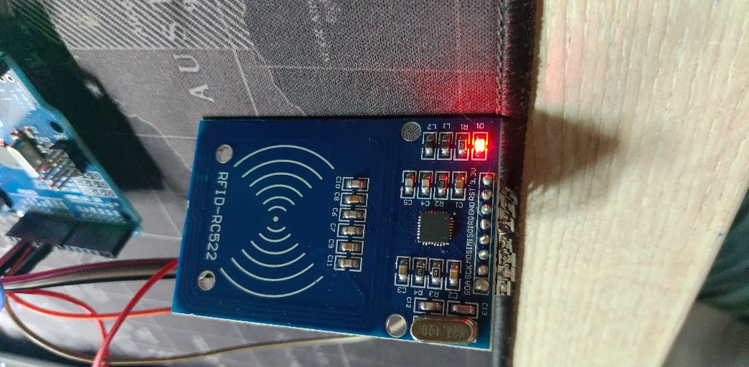


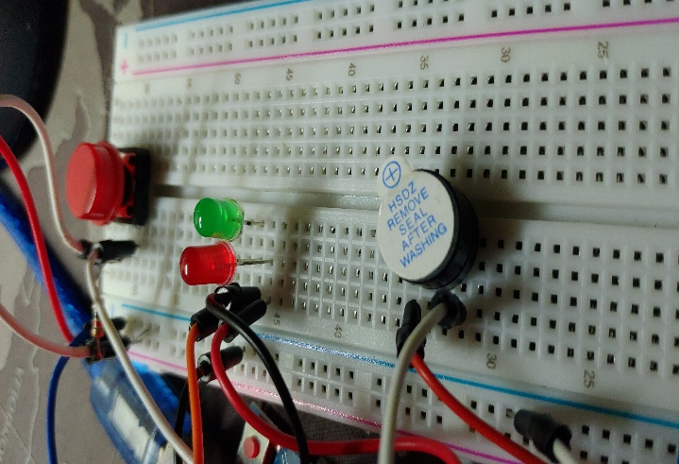
Готов продукт

Slide 6
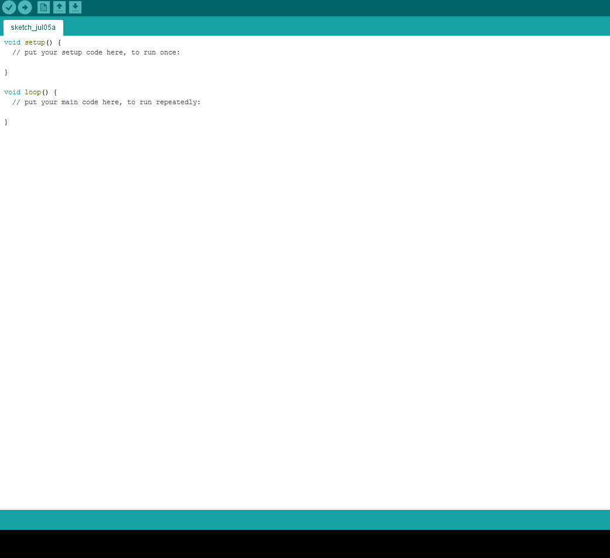
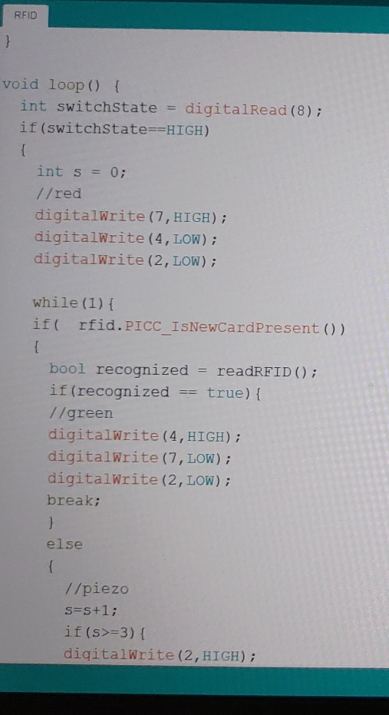
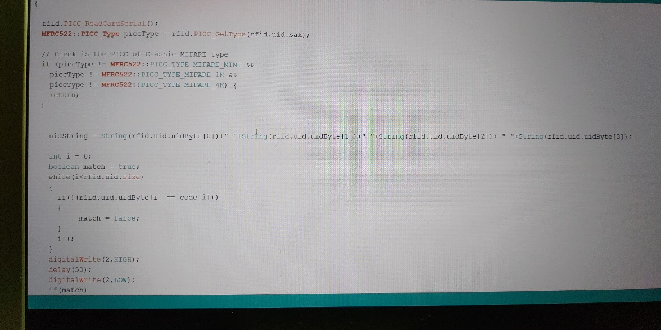
Сорс код
Среда за разработка: Arduino Software

Slide 7
Бъдещо развитие

Slide 8
Полезни линкове
•https://www.arduino.cc/en/main/software
•http://enkov.com/arduino/arduino.pdf
•https://bastiaanvanhengel.files.wordpress.com/2016/06/arduino_projects_book.pdf

Slide 9
Благодаря за вниманието!

